Slide 1


Slide 2
本课程方向调整为 基于路径追踪的实时全局光照

Slide 3
内容预览
为什么要学习本课？
主问题：局部光照与全局光照的区别
主问题：如何实现基于路径追踪的实时全局光照
主问题：如何同时实现实时、交互式、离线渲染
主问题：如何实现降噪
主问题：如何加速光线相交计算
展示深度学习Demo

Slide 4
为什么要学习本课
如何只使用离线渲染技术，同时实现实时、交互式、离线渲染？

Slide 5
主问题：局部光照与全局光照的区别

Slide 6
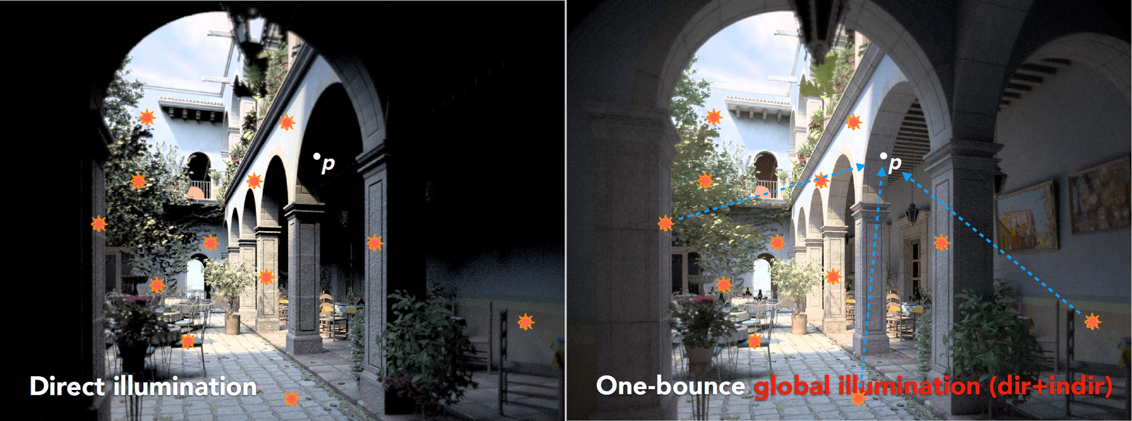
主问题：局部光照与全局光照的区别
有哪些实现全局光照的方案？
DDGI

Slide 7
主问题：局部光照与全局光照的区别
实时渲染如何实现“局部光照”？
实时渲染如何实现“全局光照”？
离线渲染如何实现“局部光照”？
离线渲染如何实现“全局光照”？
离线全局光照与实时全局光照比较？

Slide 8
主问题：如何实现基于路径追踪的实时全局光照

Slide 9
主问题：如何实现基于路径追踪的实时全局光照
如果要将离线渲染的路径追踪加速为实时，该在哪些方面改进？

Slide 10
主问题：如何同时实现实时、交互式、离线渲染

Slide 11
主问题：如何同时实现实时、交互式、离线渲染
实时、交互式、离线渲染在渲染时间上和渲染效果上有什么区别？
如何只使用离线渲染技术，同时实现实时、交互式、离线渲染？

Slide 12
主问题：如何实现降噪

Slide 13
主问题：如何实现降噪
有哪些方案可以实现降噪？

Slide 14
主问题：如何加速光线相交计算

Slide 15
主问题：如何加速光线相交计算
有哪些方案可以加速光线相交计算？

Slide 16
展示深度学习Demo

Slide 17
展示深度学习Demo
展示深度学习Demo

Slide 18
总结

Slide 19
总结
回答开始的问题？

Slide 21
问答

Slide 22
谢谢你~

